Slide 1
Feedforward and Adaptive Correction of
Time-Varying Thermal Bias for Coarse Acquisition
in Optical Communication Systems
Optical Communication Research Group
2026/07/21
Hideki Takamoto (The University of Tokyo)
熱ひずみ予測と適応補正による 光通信粗捕捉性能向上の検討
Notes:
7月6日の発表以降の進捗として、階層ΔTモデル、PAT評価、軌道予測誤差の導入を報告する。

Slide 2
01
Overview
Notes:
冒頭で前回までの位置づけと今回のゴールを共有する。

Slide 3
今日はモデルを見せ、仮定をレビューしてもらう
Overview
01
02
03
Hierarchical ΔT
PAT + orbit error
Discussion
共有感度 a と ケースDC b_case
非熱誤差込みの 捕捉性能
Adaptiveで何を 更新するか
今日特に議論したいこと
• aを事前同定し、b_caseを軌道上更新する分担
• 熱と軌道誤差が同帯域にある場合の可観測性
• 現在のscan model・誤差条件の妥当性
Notes:
本日は完成報告ではなく設計レビュー。モデル、PAT、Adaptiveの3点についてフィードバックをもらいたい。

Slide 4
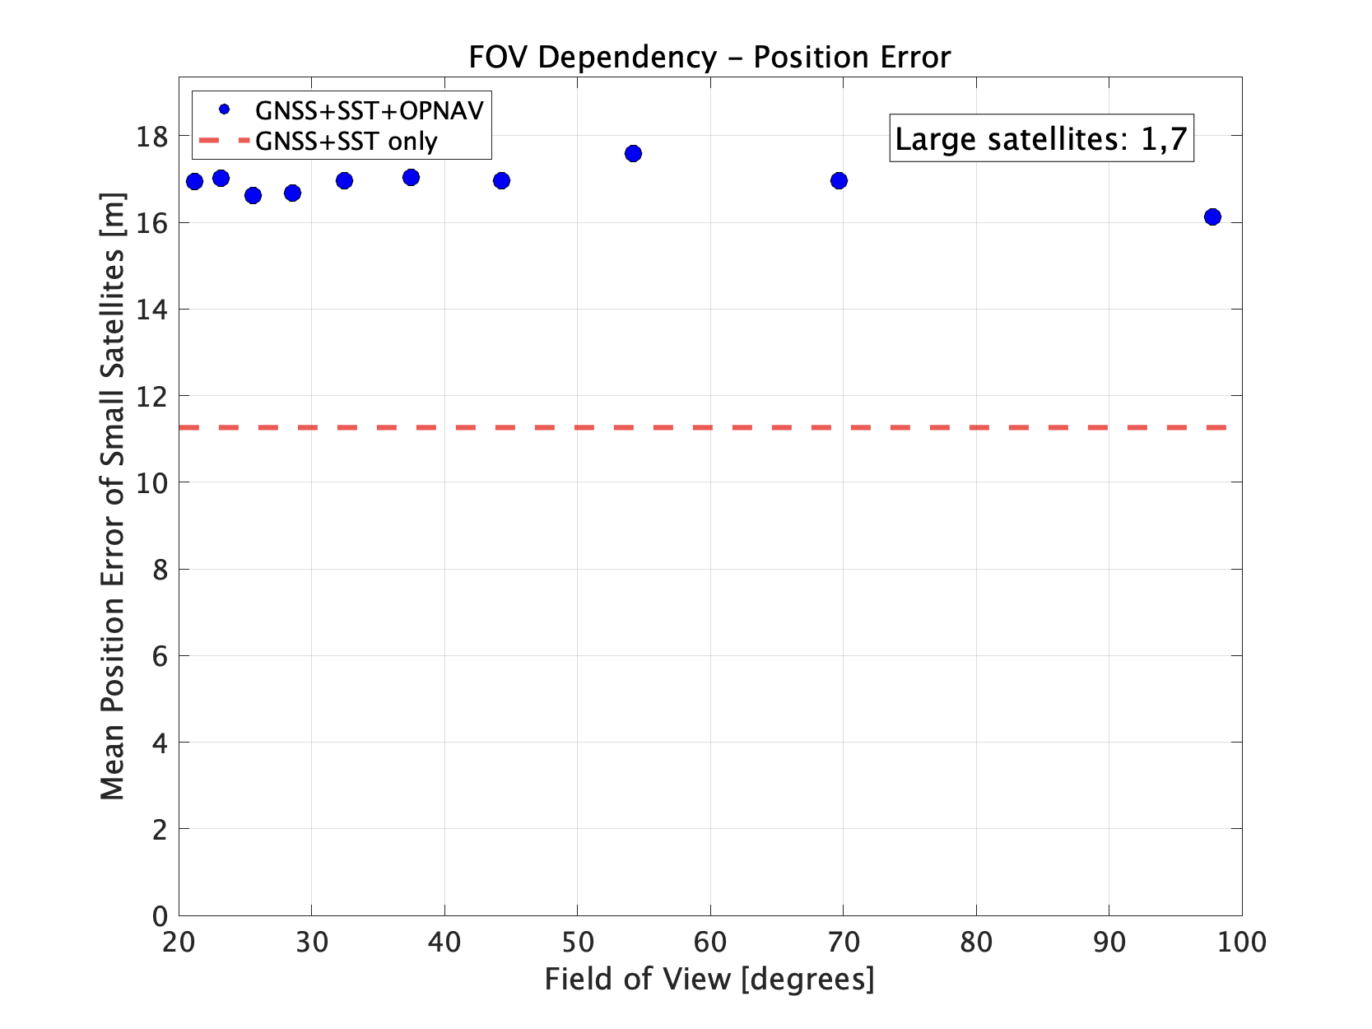
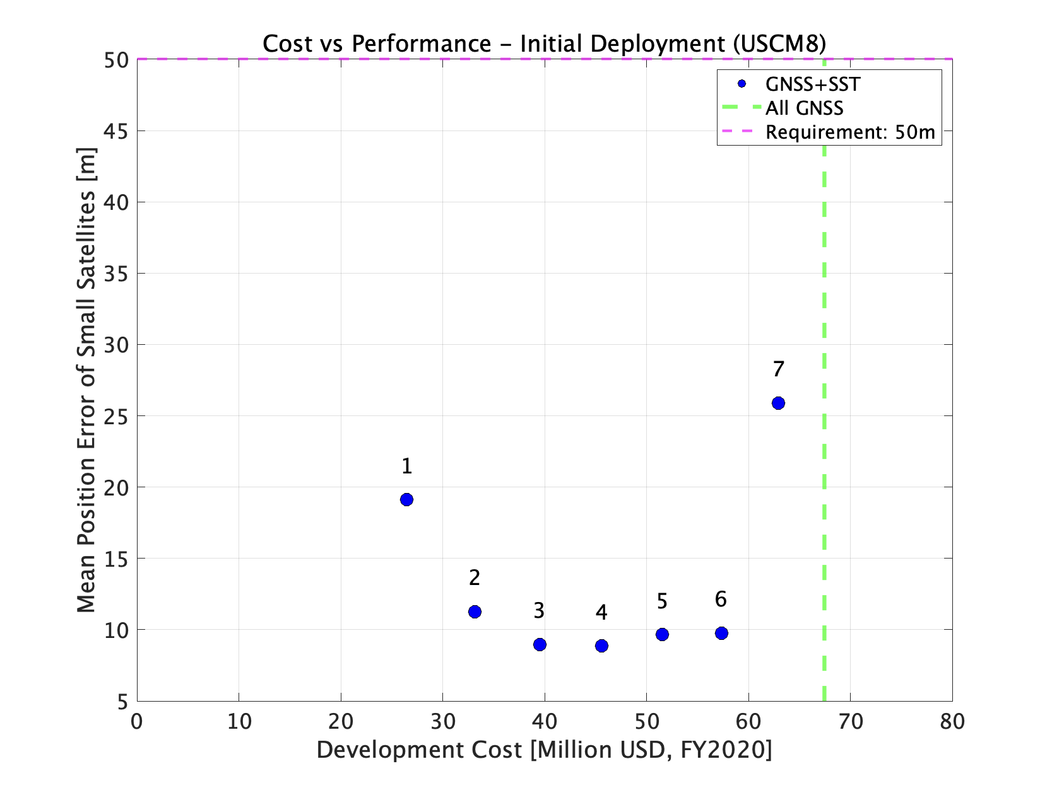
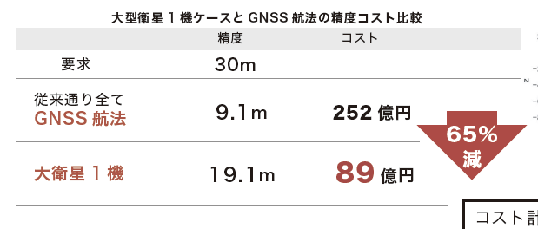
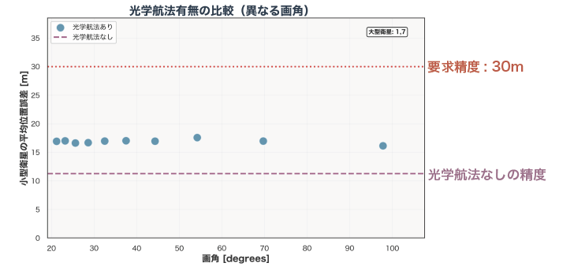
熱ひずみは粗捕捉開始時の scan-center error として残る
Background
光フィードバック前
日照・蝕／機器発熱
予測FF補正
姿勢・軌道・熱LOSを含む 不確定領域を探索
温度場 → 差動膨張 → STT–LCT相対回転
熱LOSをscan centerから引き 探索域・捕捉時間を低減
10²–10³ µrad
構造を変更せず、予測可能な熱成分だけを運用側で除去する
すべての指向誤差を消す手法ではない
Notes:
光RG向けの復習。熱変形自体ではなくSTT基準とLCT光軸の差が粗捕捉開始時のscan-center errorになる。

Slide 5
2週間で理想補正からケース横断モデル＋実データ外乱へ進んだ
Progress since 7/6
7/6
7/21
• 熱真値補正が中心
• 数ケースの予備評価
• Gaussian軌道誤差
• 任意LOS横断2軸
• Adaptiveは概念
• 階層ΔT：共有 a + b_case
• 21ケース・LOO評価
• Sentinel-1 TLE vs POEORB
• STT/body座標へ射影
• b_case/DC更新へ再定義
現在の問い：同帯域の非熱誤差と共存しても、軽量熱モデルで捕捉性能を改善できるか
Notes:
7月6日との違いを一枚で示す。当時の25.8秒は条件が異なる予備結果なので今回とは直接比較しない。

Slide 6
Overview
熱構造解析から粗捕捉補正までを一気通貫で評価する
Orbit / attitude heat & coating
Thermal Desktop temperature
Femap / Nastran rotation
STT–LCT thermal LOS
Lightweight model
PAT scan center
High-fidelity reference
Operational layer
• 軌道熱環境・日照／蝕
• 温度場・熱変形
• STT–LCT相対回転
• 温度センサ＋運用フラグ
• 予測LOSをscan centerへ
• 捕捉後残差でモデル更新
TD/Femapはオンボード実装ではなく、軽量モデルの教師・評価用真値
6
Notes:
全体フロー。TD/Femapは高忠実度参照で、軌道上では軽量モデルのみを使う。

Slide 7
Overview
熱の予測精度ではなく、粗捕捉性能の改善までを主張する
1
2
3
Quantify
Predict
Improve
熱構造解析による STT–LCT相対LOS
共有感度＋ケースDCの 階層ΔTモデル
scan center補正による 成功率・捕捉時間改善
すべての指向誤差ではなく、予測可能な熱成分を除去する
7
Notes:
研究の主張を3段階で示す。最終評価はLOS RMSEだけでなく捕捉時間。

Slide 8
02
Thermo-structural analysis
8
Notes:
Section 02: Thermo-structural analysis

Slide 9
Thermo-structural analysis
箱型衛星モデルで STT–LCT間の熱変形を評価する
Item | Setting
Bus size | 590 × 600 × 990 mm
Panels | 10 mm shell
Material | A5052
LCT | MZ center
STT | PZ center
PZ: STT
MY: PCDU
MZ: LCT boresight ≈ −Z
PY: PROP
太陽面 MX / MY / PX / PY によって支配軸と符号が変わる
9
Notes:
簡略shell衛星。LCTはMZ、STTはPZ、PROP/PCDUは±Y側。

Slide 10
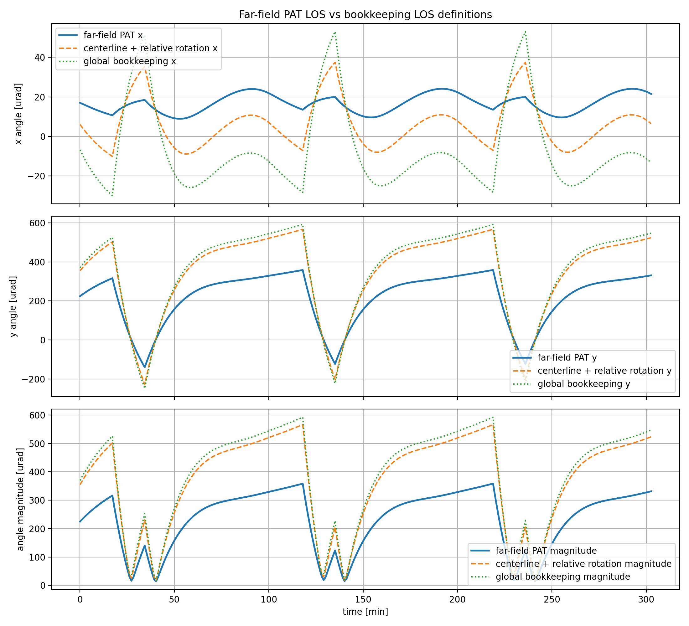
Thermo-structural analysis
PAT入力には STT基準で見たLCT光軸の相対回転を用いる
採用：far_field_los
• LCT光軸回転 − STT姿勢基準回転
• 遠方通信のscan centerへ直接寄与
• 代表点間並進のcenterline tiltは加えない
• stt_relative_losは診断用
θthermal,true(t) = [θx, θy]
10
Notes:
PAT主入力はfar-field relative rotation。並進成分を含む角度は診断用。

Slide 11
Thermo-structural analysis
基本ケースは LTAN06・800 kmを3軌道、約60秒刻みで解析する
Parameter | Setting
Orbit | LTAN06 / 800 km / COLD
Period | ≈6050 s (101 min)
Duration | ≈18157 s (3 orbits)
Sampling | ≈60.5 s / 301 samples
Eclipse | TD LOGIC_SUN
Sun face | MX / MY / PX / PY
Additional environments
• HOT thermal environment
• Black / Alodine / α=ε=0.5
• LTAN18 / 693 km Sentinel-1 proxy
• case25: nearly all-sun
蝕入り・蝕明けはTD出力LOGIC_SUNを正本とする
11
Notes:
基本3軌道。先頭1軌道をモデル同定、残り2軌道をtestに用いる。

Slide 12
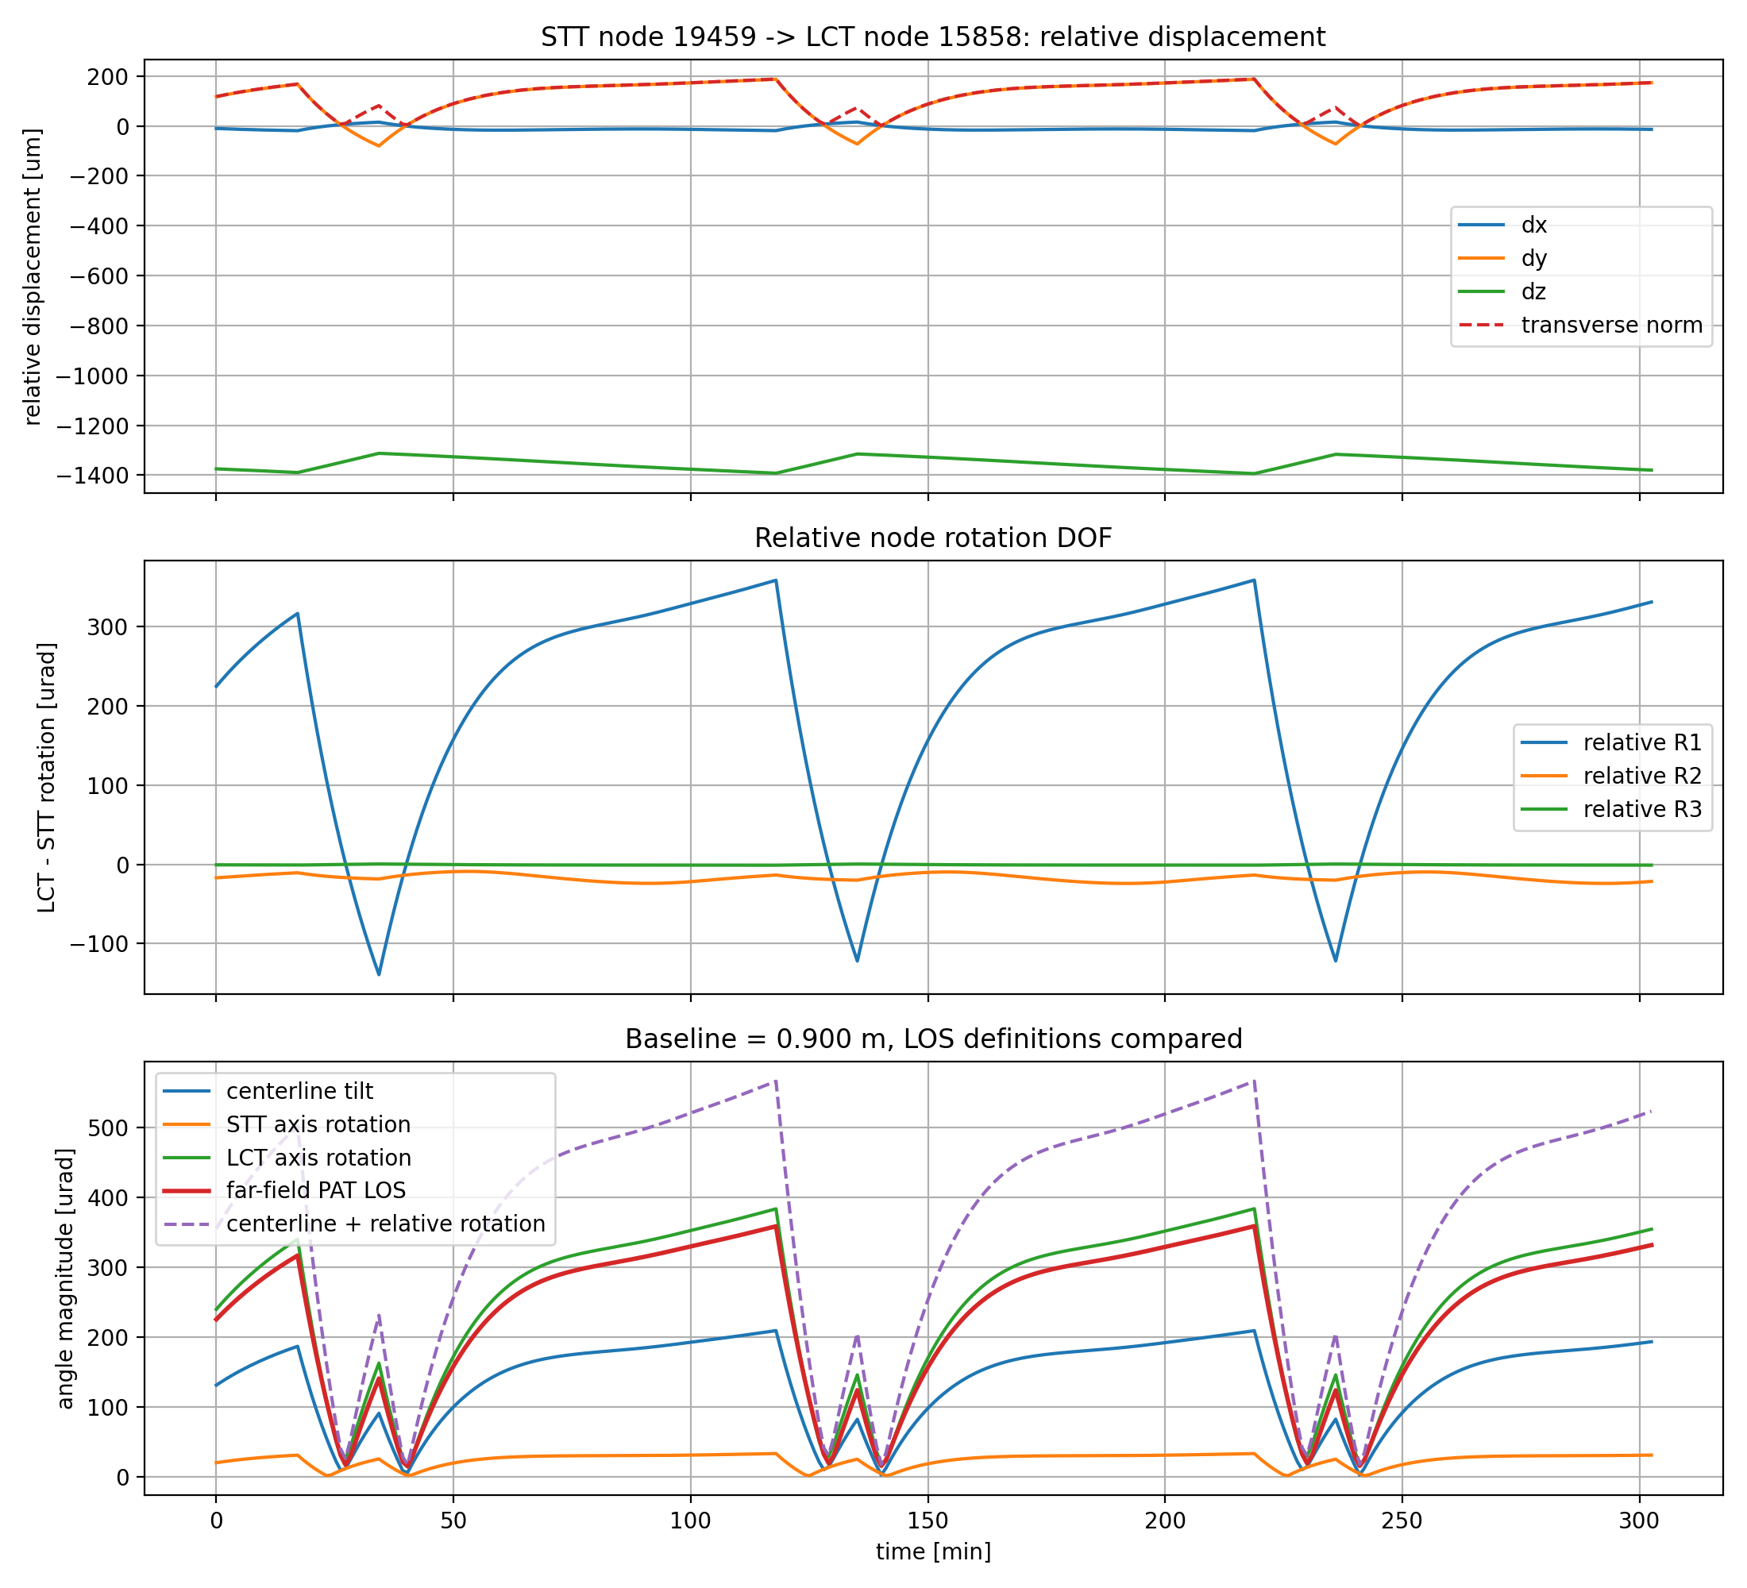
Thermo-structural analysis
簡略shellモデルを軽量モデル評価用の高忠実度参照とする
Structural parameter | Value
Material | Aluminum 5052
Young's modulus | 70.327 GPa
Poisson ratio | 0.33
CTE | 2.376×10⁻⁵ /°C
Density | 2685 kg/m³
Reference temperature | 23.9°C
Constraint | small region near STT
TD mapper温度 → 各時刻の熱荷重 → STT/LCT基準面の変位・回転
12
Notes:
実機詳細モデルではない。構造・拘束条件依存性が残る点を明示する。

Slide 13
Thermo-structural analysis
内部発熱は面間温度差とケースDCの両方を変える
Component | Heat | Location
LCT | 10 W | MZ center
STT | 1.5 W | PZ center
PROP | 25 W | PY side
PCDU | 10 W | MY side
Mode | LCT/STT | PROP | PCDU
STTLCT | ON | OFF | OFF
+PROP | ON | 25 W | OFF
+PCDU | ON | OFF | 10 W
ALL | ON | 25 W | 10 W
Half power | ON | 12.5 W | 10 W
発熱の主効果はΔTへ、ΔTに入りきらない残差DCは b_caseへ
13
Notes:
発熱モードはLevel 2の説明変数。半電力case22はON/OFFフラグの限界を確認する。

Slide 14
Thermo-structural analysis
21ケースで太陽面・発熱・被覆・軌道を横断評価する
Varied factor | Cases | Purpose
Sun face | MX / MY / PX / PY | axis & sign
Power mode | STTLCT / +PROP / +PCDU / ALL | ΔT & DC
Coating | 0.5 / Black / Alodine | amplitude & floor
Environment | COLD / HOT | case DC
Power level | PROP 25 / 12.5 W | ON/OFF limit
Orbit | LTAN06 / LTAN18 | thermal history
除外：01–03, 07（MZ太陽指向）— 現在の1軸sunfaceモデル対象外
14
Notes:
21ケースはいずれも同じ基本構造の感度ケースで、別機体への汎化ではない。

Slide 15
Thermo-structural analysis
case_idを軸に解析条件と成果物を一貫管理する
case_matrix.xlsx orbit_catalog
TD temperature LOGIC_SUN
mapper output.dat
Femap rotation
los_angles.csv
lightweight dataset
自動化・再現性
• case_idから下流パスを規則解決
• 温度場チェック後にFemap・LOSへ
• 同じIDで温度・LOS・PATを追跡
• cases 4–25を同一手順で再評価
ケース数より、同じ条件を再現して比較できることを優先
15
Notes:
光学特性未反映やmapper混線を経験し、ケースID管理を強化した。

Slide 16
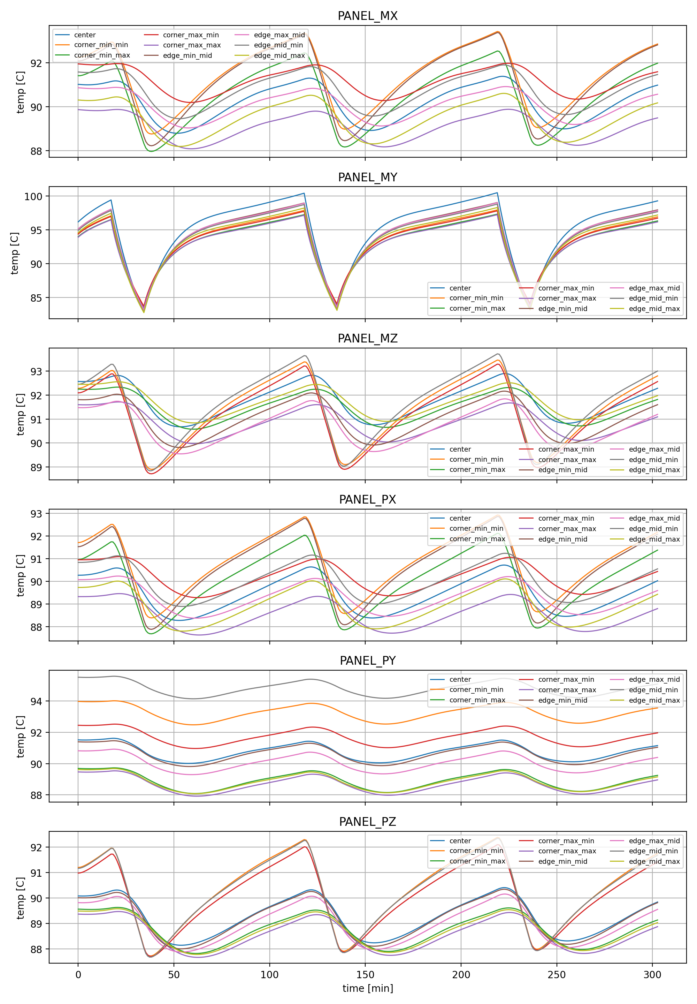
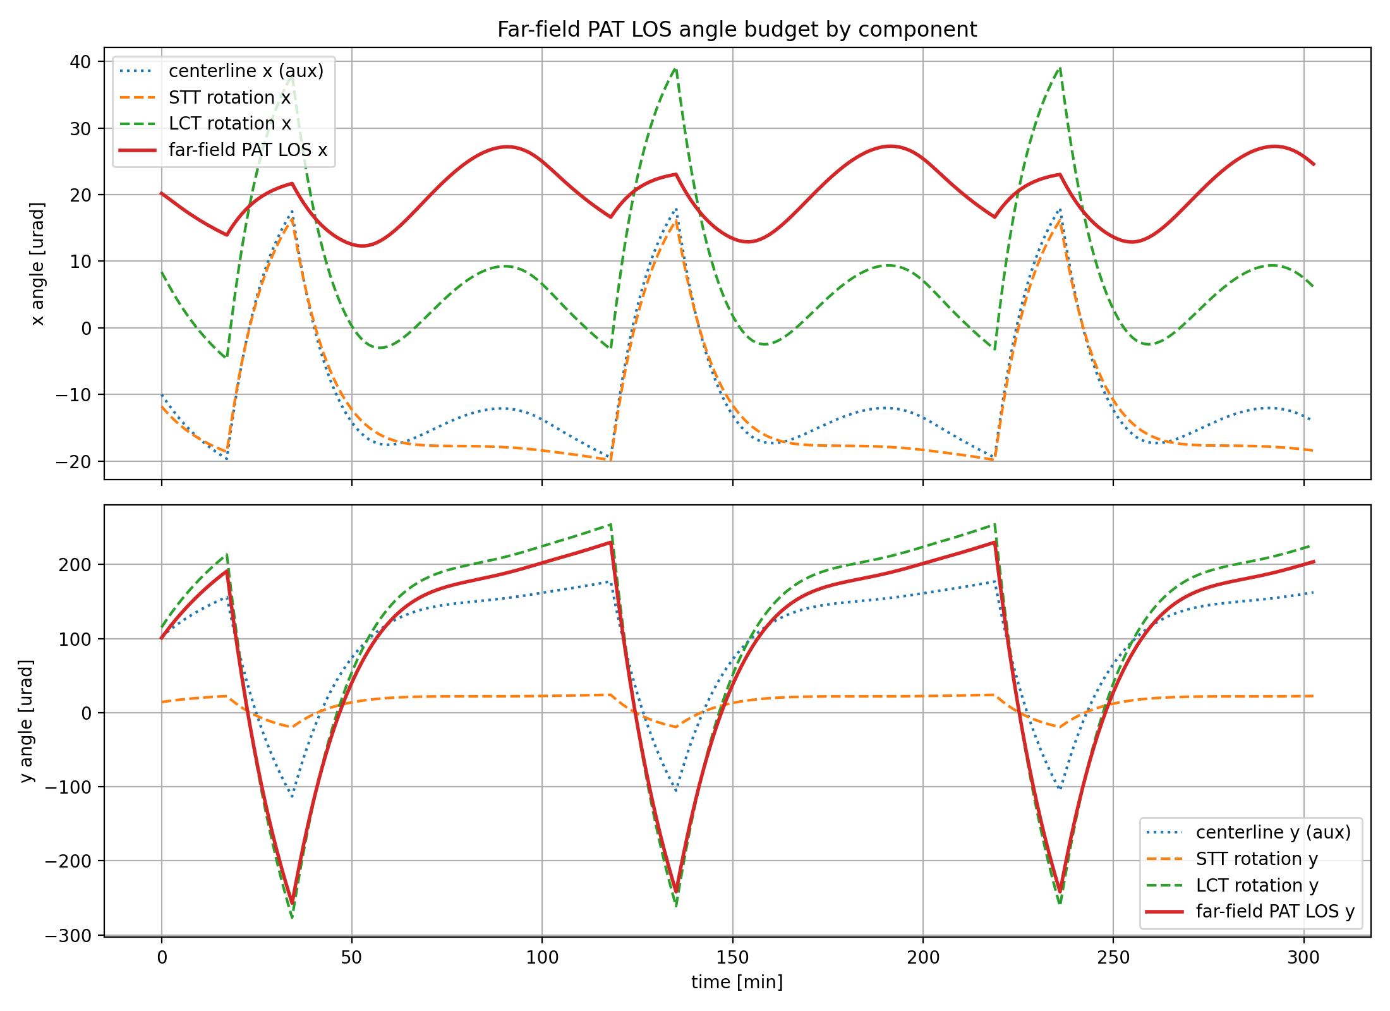
Thermo-structural results
代表ケースでは面間温度差と熱LOSが同じ軌道周期で変動する
Temperature
Far-field LOS
16
Notes:
case04。太陽面と反対面の温度差が支配軸LOSを説明できそうだと分かった。

Slide 17
Thermo-structural results
太陽面で支配軸と符号が決まり、被覆・発熱は振幅とDCを変える
MX
PX
MY
PY
dominant X-axis
dominant X-axis
dominant Y-axis
dominant Y-axis
+
−
+
−
|a|≈30.6 µrad/°C
|a|≈28.1 µrad/°C
|a|≈28.6 µrad/°C
|a|≈28.7 µrad/°C
Factor | Observed effect
Black coating | time-varying floor ↑
PROP / PCDU | ΔT + case DC
HOT / all-sun | nearly static LOS
Half power | intermediate b
17
Notes:
対向面で符号反転。被覆は残差床、発熱はΔTとDC、軌道条件は時変量を変える。

Slide 18
03
Lightweight LOS model
18
Notes:
Section 03: Lightweight LOS model

Slide 19
Lightweight LOS model
軌道上モデルには少数入力・解釈可能性・PAT直結性が必要
Candidate | Pros / cons
Static bias | lightweight / no dynamics
Fourier | periodic / orbit dependent
Generic temperature | flexible / collinear
Sunface ΔT | physical / few inputs
Hierarchical ΔT | dynamics + case DC
Operational requirements
• TD/Femapをオンボードで回さない
• 少数温度センサ
• 運用モード変更に対応
• 固定少数係数
• scan-center補正を直接出力
本命：太陽面−反対面温度差 ΔT と運用フラグ
19
Notes:
Fourierよりも物理入力で軌道条件の変化を扱いたい。

Slide 20
Lightweight LOS model
コンポ温度の時系列追加は共線と低SNRで係数が壊れる
Attempt
Interpretation
LOS = b + a·ΔT + c·(Tattach−Tref)
効いていたのは 軌道内変動ではなく ケース平均DC
• corr(ΔT,TPCDU)≈0.995
• local std≈0.1°C
• 係数が巨大化
• ケース間で不安定
→ b_case側へ分離
RMSEだけでなく、係数の安定性と運用解釈でモデルを選ぶ
20
Notes:
見かけのRMSE改善より、共線で係数解釈が壊れることを問題視した。

Slide 21
Hierarchical ΔT model
Level 1では軌道内時変を面間温度差一本で表す
θdom(t) ≈ bcase + asunface · ΔT(t)
ΔT(t) = Tsunface(t) − Topposite(t)
a(sun)
b_case
dominant axis
差動膨張・曲げ感度 面ごとに共有
ΔTに入りきらない ケース内定数
MX/PX→X MY/PY→Y
21
Notes:
Level 1は支配軸のみ。非支配軸は現状モデル外。

Slide 22
Hierarchical ΔT model
Level 2ではケースDCを太陽面と発熱モードで説明する
bcase ≈ b0(sunface) + cPROP IPROP + cPCDU IPCDU
Case-dependent input | Cross-case fixed parameter
ΔT(t) timeseries | a(MX/MY/PX/PY) ×4
sun_face | b0(MX/MY/PX/PY) ×4
PROP/PCDU ON/OFF | cPROP, cPCDU ×2
合計10個のスカラー係数で21ケースを表現
22
Notes:
現在は発熱フラグをMY/PYで有効化し、MX/PXでは差が小さいため無効。

Slide 23
Hierarchical ΔT model
先頭1軌道で時変、ケース横断LOOでDCを評価する
Per case first orbit
Fit aemp,bemp Ridge≈OLS
Median aemp per face
Level-2 fit across cases
LOO bpred next 2 orbits
Layer | Train | Test / validation
Level 1 | first orbit / case | next 2 orbits
Level 2 b | other 20 cases | leave-one-case-out
Shared a | median of all aemp | not full LOO
同一基本構造の感度ケース：別機体への汎化を示す評価ではない
23
Notes:
bはLOOだがa_sharedは対象ケースを含む中央値で完全LOOではない。

Slide 24
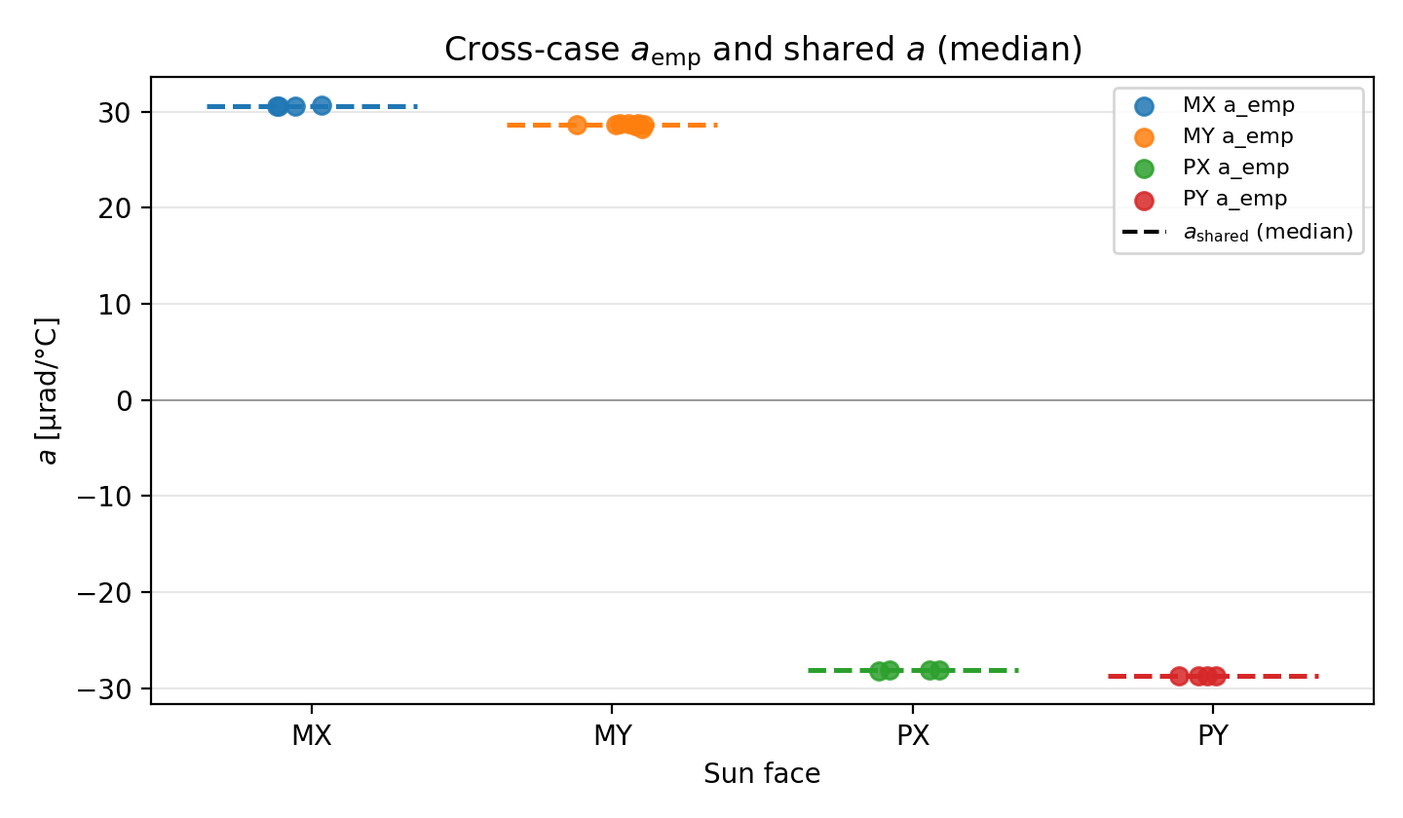
Hierarchical ΔT model
共有感度 a は21ケース追加後も ±28–31 µrad/°Cで安定する
Sun | a_shared
MX | +30.6
MY | +28.6
PX | −28.1
PY | −28.7
事前解析・熱真空試験で 固定できる可能性
24
Notes:
aの安定性がモデルの核心。Adaptiveで毎回aを学ぶ必要性は低そう。

Slide 25
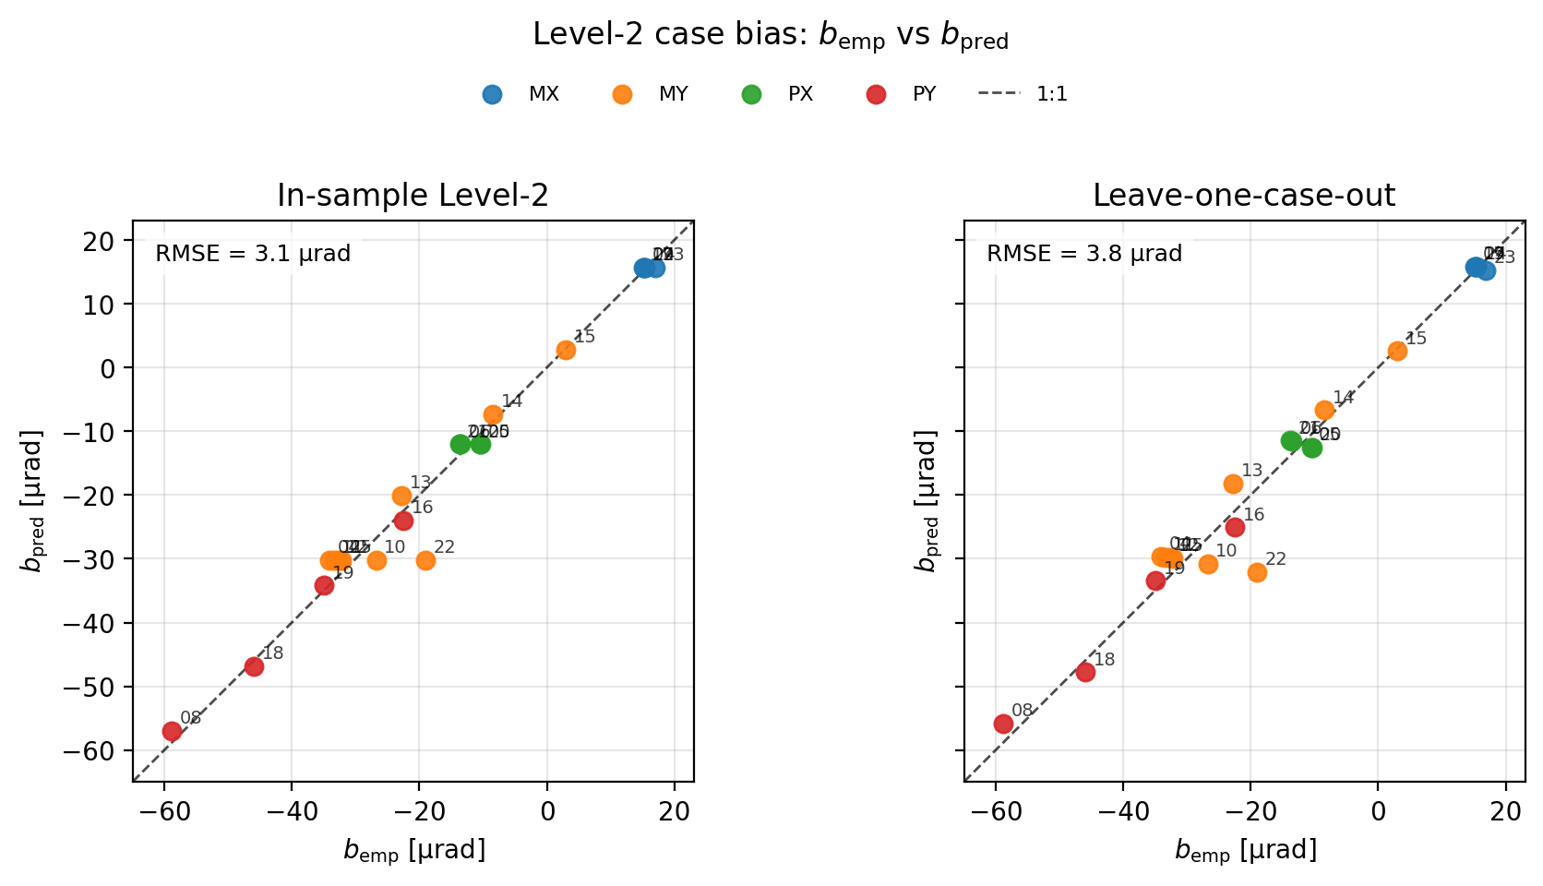
Hierarchical ΔT model
ケースDC b は太陽面＋発熱フラグで LOO RMSE 3.8 µradとなる
Feature | µrad
b0_MX | +15.7
b0_MY | +2.8
b0_PX | −12.0
b0_PY | −24.0
c_PROP | −22.9
c_PCDU | −10.2
3.80 µrad
LOO b RMSE
25
Notes:
最大LOO残差は半電力case22で13.2 µrad。

Slide 26
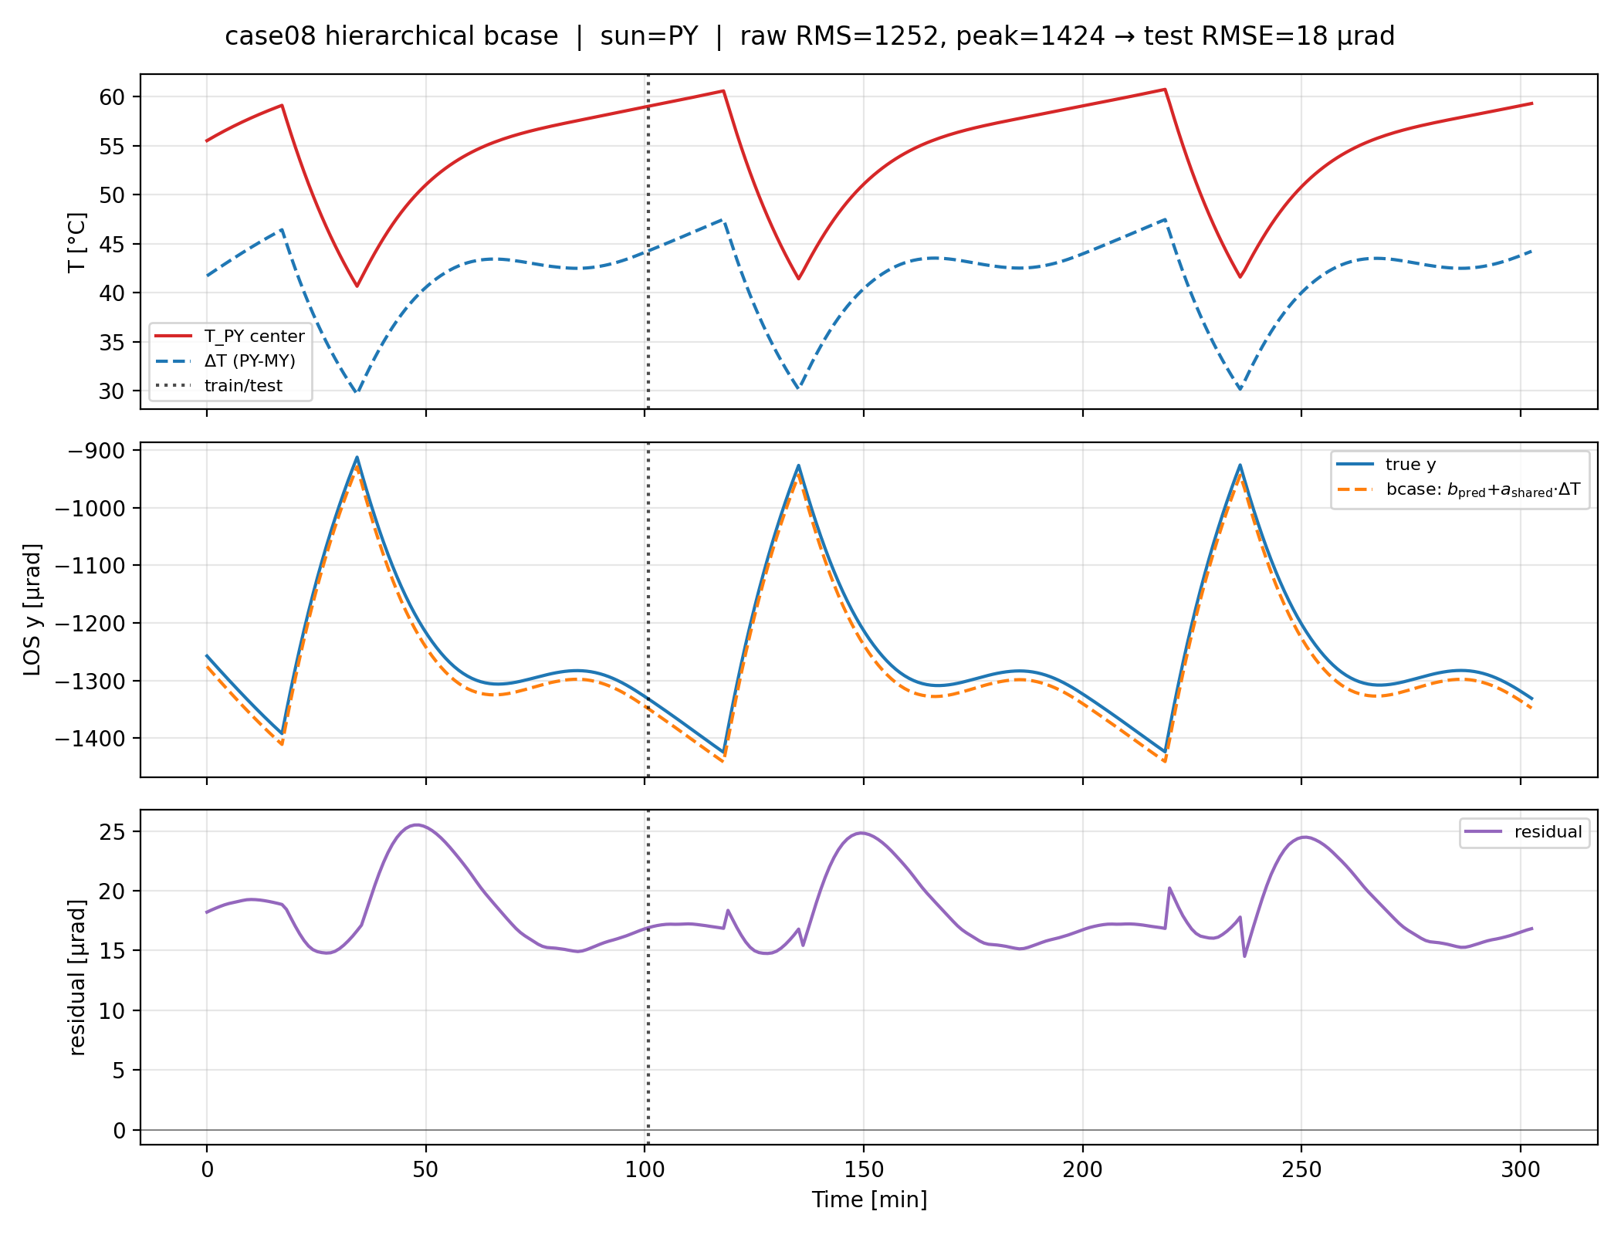
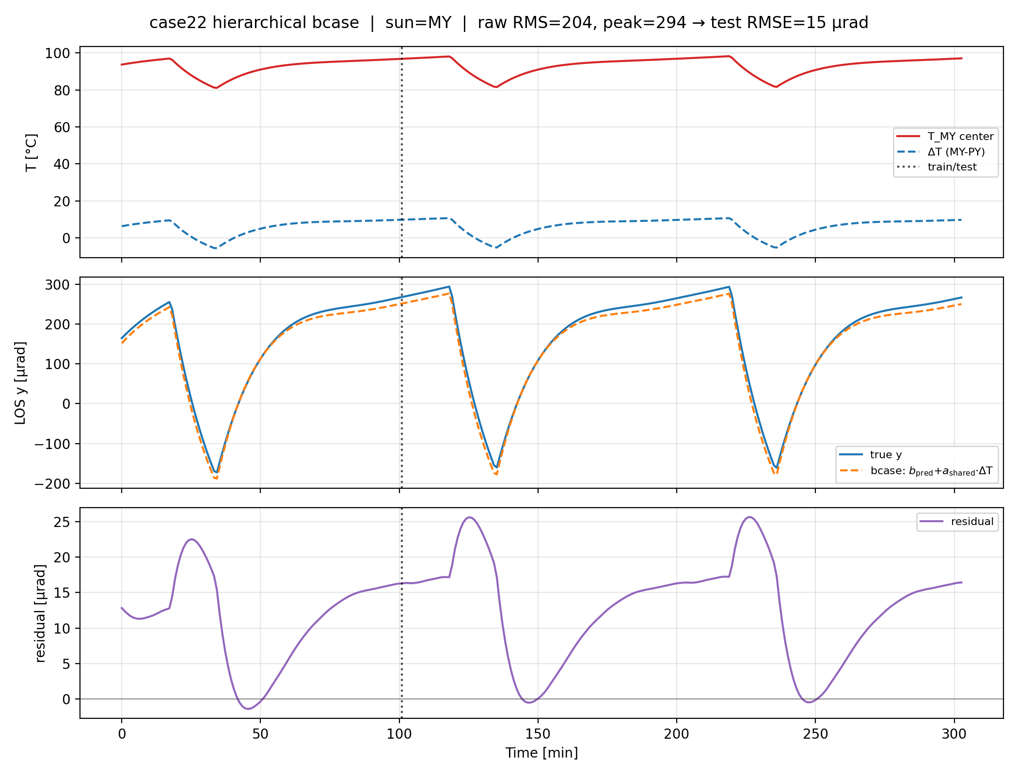
Hierarchical ΔT model
標準ケースは数µradまで予測し、半電力ケースでDCずれが残る
Case 08: standard / large swing
Case 22: PROP 12.5 W
26
Notes:
半電力ではaは合うが、ON/OFF Level 2では中間bを表せない。

Slide 27
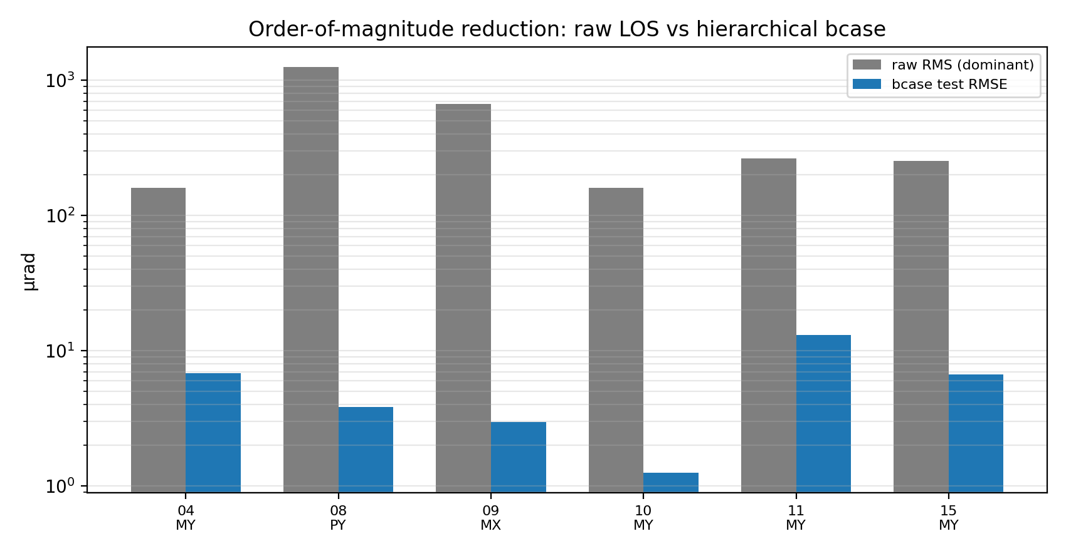
Hierarchical ΔT model
生LOS数百µradに対し、LOO test残差は平均約5.5 µradとなる
615 µrad
median raw RMS
5.5 µrad
mean LOO test RMSE
1–2 orders
thermal reduction
raw RMSとprediction RMSEは異なる統計量：オーダー比較として表示
27
Notes:
モデル精度の主数字。統計量の違いを明示する。

Slide 28
Positioning & limitations
新規性は式形ではなく、衛星バス相対LOSと粗捕捉への接続にある
JANUS / prior art
This work
• Optical head内で LOS≈KΔT
• 温度センサによる一次補正
• 比例関係自体は既知
• STT–LCTの衛星バス相対LOS
• 太陽面−反対面ΔTの共有感度
• 発熱DCの階層モデル
• scan-center FFと捕捉時間
式に切片を足すこと自体を 新規性とは主張しない
限界：MZ・非支配軸・別構造・飛行実証は未評価
28
Notes:
ΔT一次関係はJANUSにある。差分はバス相対LOS、階層DC、粗捕捉性能への接続。

Slide 29
Operational interpretation
aは事前同定、b_caseは運用条件・軌道上残差で更新する価値が高い
Parameter | Observed behavior | Operational treatment
a(sun) | stable across cases | ground analysis / thermal-vac test
b_case | changes with heat mode | mode table + online update
time-varying residual | few to 10+ µrad | slow correction if observable
nonthermal error | same orbit-frequency family | separate state / prior
Adaptiveの第一候補は a ではなく b_case / model DC
29
Notes:
モデル結果からAdaptiveの対象を再整理する。

Slide 30
04
PAT evaluation and orbit error
30
Notes:
Section 04: PAT evaluation and orbit error

Slide 31
PAT evaluation
予測LOSをscan centerから引き、残差をスキャン対象とする
escan(t) = enonthermal(t) + θthermal,true(t) − θ̂thermal(t)
Thermal LOS truth
Model prediction
Scan-center residual
Rectangular spiral
Acquisition time
Comparison | Purpose
no correction | thermal baseline
static bias | DC baseline
bcase | proposed model
thermal truth | ideal upper bound
thermal+nonthermal, no corr. | realism baseline
bcase+nonthermal | main result
31
Notes:
非熱誤差は補正対象外で残る。熱モデル能力とシステム性能を分けて読む。

Slide 32
PAT simulation conditions
粗捕捉は矩形スパイラルを離散点で抽象化する
Parameter | Value
Range | ±1600 µrad
Step | 40 µrad
Detection radius | 25 µrad
Dwell | 0.1 s / point
Points | 6561
Max nominal time | 656.1 s
点間移動・settling・光強度確率なし 各時刻を独立な捕捉機会として評価
32
Notes:
平均捕捉時間は成功試行のみの条件付き平均。成功率を併記する。

Slide 33
PAT simulation conditions
非熱誤差は軌道・アライメント・姿勢・ドリフトを合成する
enonthermal = eorbit + ealignment + eattitude + edrift
Component | Model | Timescale | Size
Orbit prediction | Sentinel-1 TLE vs POEORB | orbit-period family | mean 280–700 µrad
Alignment | Gaussian constant / case | DC | 50 µrad/axis, 1σ
Attitude | Gaussian / sample | simplified broadband | 50 µrad/axis, 1σ
Drift | sinusoid | 900 s | 30 µrad amplitude
特定衛星の誤差バジェット再現ではなく、GNSS非搭載LEO小型衛星の共存シナリオ
33
Notes:
軌道のみ実データ根拠が強く、他は代表値の簡易モデル。

Slide 34
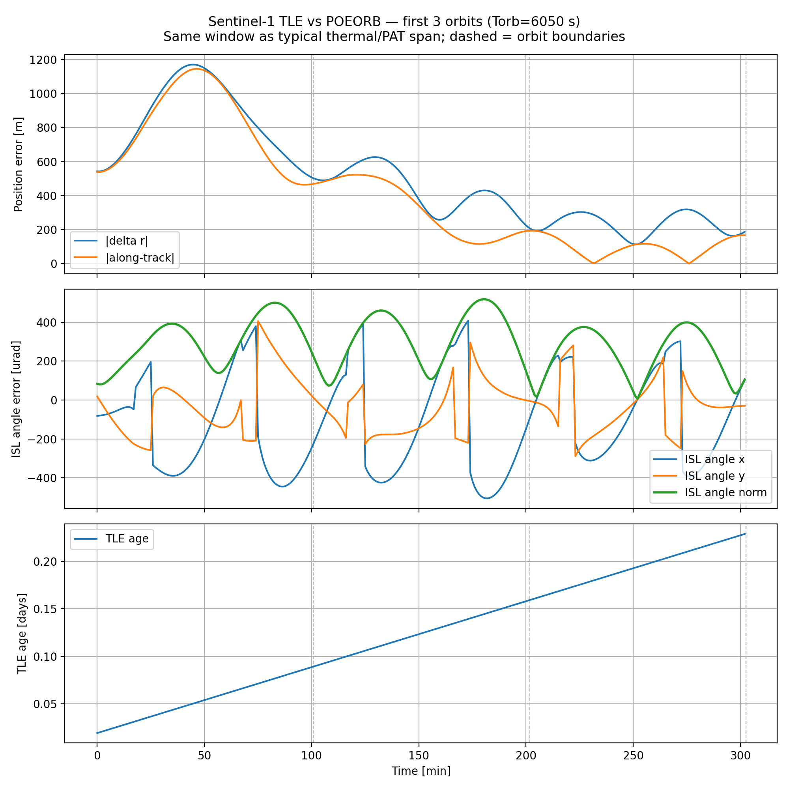
Orbit prediction error
利用可能な最新TLEをforward propagationし、PODと比較する
Sentinel-1 NORAD 39634
Latest TLE epoch≤t
SGP4 forward rpred(t)
AUX_POEORB rtruth(t)
δr(t)
• POEORBをtruth
• 未来TLEのbackward伝搬なし
• 60 s sampling
• 相手機は片側truth
• TD時刻へcyclic resample
2026 S1データとTD軌道時刻は位相不一致
34
Notes:
予測時刻より未来のTLEを使わない。現状は代表外乱としてcyclicに載せる。

Slide 35
Orbit prediction error
位置誤差をリンクLOS横断面へ投影し、STT/body x–yへ変換する
Sun | Partner / link | Status
MY | along-track ISL 800 km | ready
PY | anti-along ISL 800 km | ready
PX | nadir ground ~695 km | ready
MX | zenith proxy 800 km | unrealistic
δr⊥ = δr − (δr·ℓ̂)ℓ̂
θ ≈ δr⊥ / Rlink
• orbit catalogから姿勢を構成
• STT/body x–yへ射影
• 熱LOSと同じ2成分で加算
MXは角度計算可能だが現実的リンクではない
35
Notes:
以前の任意ECEF-Z基底からSTT/bodyへ接続。MX proxyに注意。

Slide 36
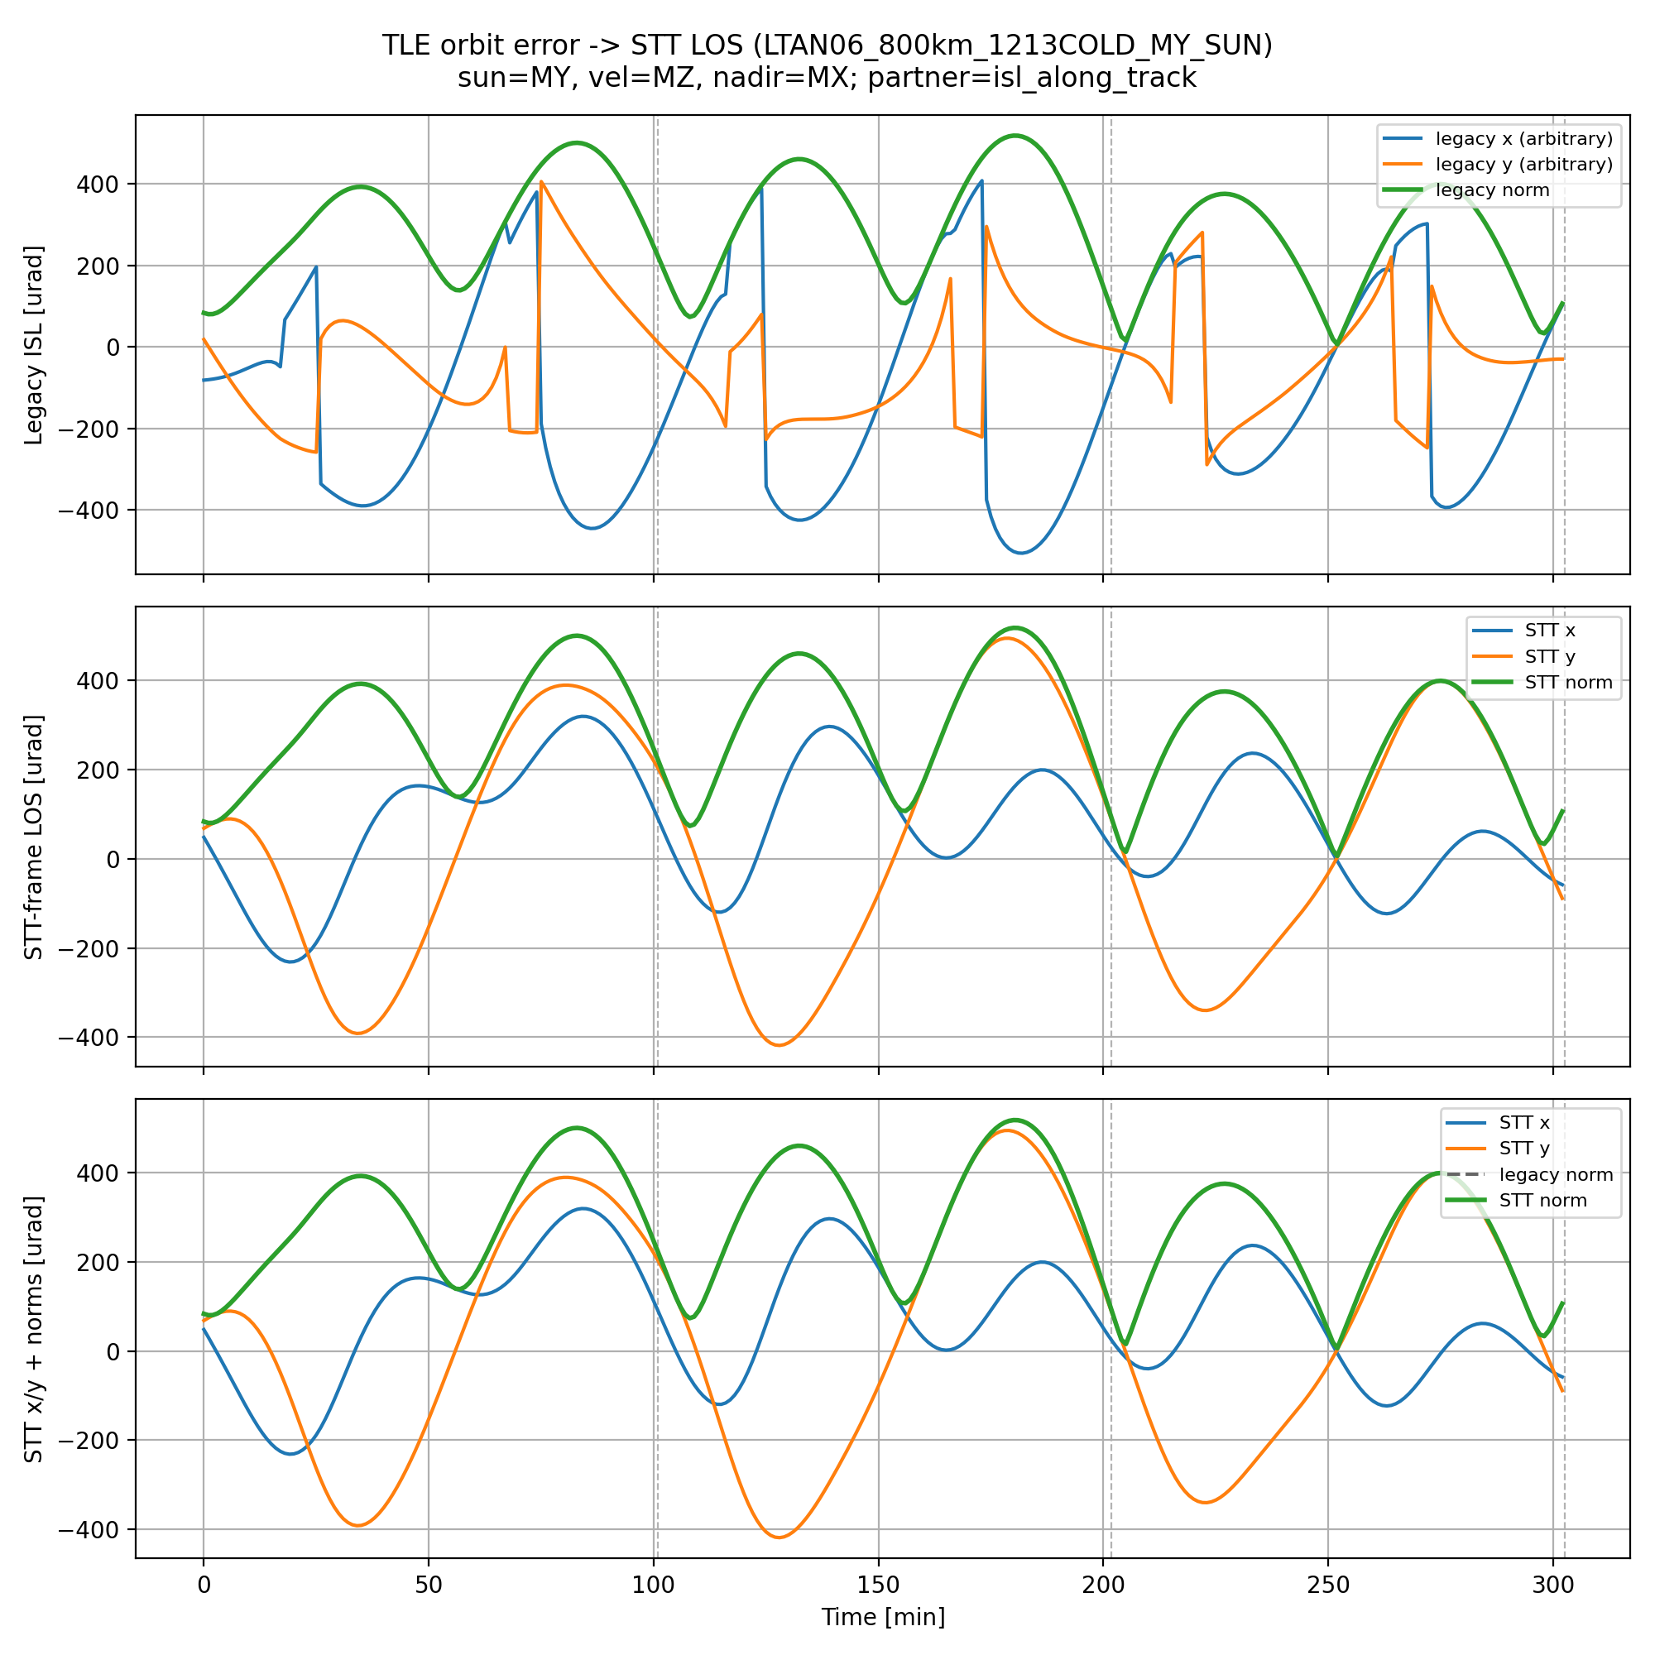
Orbit prediction error
熱と軌道予測誤差はともに10⁻⁴ Hz台の軌道周期族となる
Case | mean norm
MY ISL | ≈285 µrad
PY ISL | ≈285 µrad
PX ground | ≈694 µrad
MX proxy | ≈612 µrad
Thermal: ~101 min Orbit norm: ~101 / 50 min
単純な『低周波＝熱』分離は難しい
36
Notes:
熱も軌道も軌道位相依存。低周波残差を熱として取り込む説明は修正する。

Slide 37
PAT results
熱のみでは階層モデルがthermal-truth上界にほぼ到達する
No correction
124.6 s
Model | Success | Mean tacq
No correction | 95.9% | 124.6 s
Static bias | 99.3% | 4.78 s
bcase | 100% | 0.116 s
truth | 100% | 0.100 s
Static bias
4.78 s
Hierarchical bcase
0.116 s
Thermal truth
0.1 s
8.8 µrad
mean thermal residual
熱モデル自体の能力を見る理想条件。主結果は非熱込み。
37
Notes:
Staticが良いのはDC支配ケースが多いから。平均時間は成功試行条件付き。

Slide 38
PAT results
非熱込みでも平均捕捉時間156.9→59.6 s、成功率94.0→97.1%となる
No thermal correction
156.9 s
−62%
mean acquisition time
Hierarchical bcase FF
59.6 s
+3.1 pt
success rate
Metric | No correction | bcase FF
Success | 94.0% | 97.1%
Mean tacq | 156.9 s | 59.6 s
Median tacq | 150.3 s | 36.2 s
Thermal residual | 667 µrad | 8.8 µrad
補正後は非熱、特に軌道予測誤差が性能を支配する
38
Notes:
21ケース単純平均。MY/PYで大幅改善、PX/MXは軌道誤差支配。

Slide 39
PAT results
改善幅はリンク幾何と熱LOSの大きさに依存する
Case family | Thermal LOS | Orbit error | PAT interpretation
PY | large (~1.2 mrad) | ~285 µrad | large improvement
MY | 150–250 µrad | ~285 µrad | moderate improvement
PX | ~0.9 mrad | ~694 µrad | orbit remains large
MX | ~0.9 mrad | ~612 µrad proxy | interpret cautiously
LTAN18 MY | nearly DC ~150 µrad | ~290 µrad | small thermal benefit
全21ケース平均にはMXの非現実的zenith proxyが含まれる 論文ではrealistic-link subsetも併記する候補
39
Notes:
全平均だけでなくケース依存性を見せる。MXをどう扱うか議論したい。

Slide 40
05
Discussion
40
Notes:
Section 05: Discussion

Slide 41
Discussion
Adaptiveは低周波熱抽出ではなく、主にモデルDC更新として考える
Proposed role
Discussion points
b̂k+1 = b̂k + Kb rk
• a固定・b更新の分担
• 同帯域の熱／軌道誤差の識別
• 軌道誤差を別状態で同時推定
• 現在のscan modelの妥当性
• ICSOまでのAdaptive実装範囲
• a：事前解析／熱真空試験で固定
• b_case：捕捉後残差で更新
• 同一モード・複数パスで平均
• orbit/alignmentの吸収を制約
41
Notes:
ここから議論。周波数分離ではなく事前情報を使う状態推定が必要。

Slide 42
Summary
予測可能な熱成分は除去できたため、次はDC校正と非熱共存が課題となる
What is established | What remains
TD/Femap → STT–LCT LOS → PAT | real spacecraft validation
shared |a|≈28–31 µrad/°C | MZ / non-dominant axis
LOO thermal residual ≈5.5 µrad | power-continuous Level 2
nonthermal tacq 156.9→59.6 s | realistic-link subset / dynamics
orbit and thermal share low-frequency band | adaptive observability
ICSOへ：モデル主張を固定し、PAT条件とAdaptiveの必要最小限を詰める
42
Notes:
本編まとめ。ここで議論へ移る。

Slide 43
A
Appendix
43
Notes:
Section A: Appendix

Slide 44
Appendix
関連研究の位置づけ
Item | Detail
Badás et al. 2024 | FSOC opto-thermo-mechanical review
Shi et al. 2023 | bus optimization → acquisition time
Hu et al. 2022 | GEO Fourier compensation
Li et al. 2025 | LEO geometry → NN LOS correction
JANUS | optical-head LOS≈KΔT
Rüddenklau et al. | body-pointing FF, not thermal
A1
Notes:
Appendix: 関連研究の位置づけ

Slide 45
Appendix
全解析ケースの設計
Cases | Sun | Power / condition
04,13–15 | MY | ALL / +PROP / +PCDU / STTLCT
08,16,18,19 | PY | ALL / STTLCT / +PROP / +PCDU
05,06,20,21 | PX | ALL / STTLCT / +PROP / +PCDU
09,17,23,24 | MX | ALL / STTLCT / +PROP / +PCDU
10–12 | MY | HOT / Black / Alodine
22 | MY | PROP 12.5 W
25 | MY | LTAN18 / 693 km
A2
Notes:
Appendix: 全解析ケースの設計

Slide 46
Appendix
熱光学特性
Item | Detail
Alodine 1000 | α=0.150, ε=0.038, α/ε=3.947
Black | α=0.974, ε=0.920, α/ε=1.059
0.5 synthetic | α=0.500, ε=0.500
A3
Notes:
Appendix: 熱光学特性

Slide 47
Appendix
LOS定義の比較
A4
Notes:
Appendix: LOS定義の比較

Slide 48
Appendix
Level-2係数と解釈
Item | Detail
b0_MX | +15.7 µrad
b0_MY | +2.8 µrad
b0_PX | −12.0 µrad
b0_PY | −24.0 µrad
c_PROP | −22.9 µrad
c_PCDU | −10.2 µrad
A5
Notes:
Appendix: Level-2係数と解釈

Slide 49
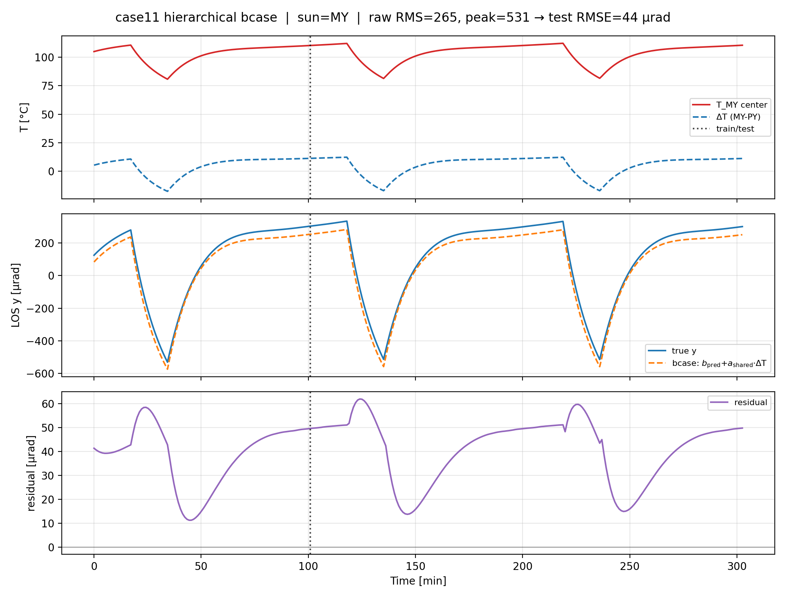
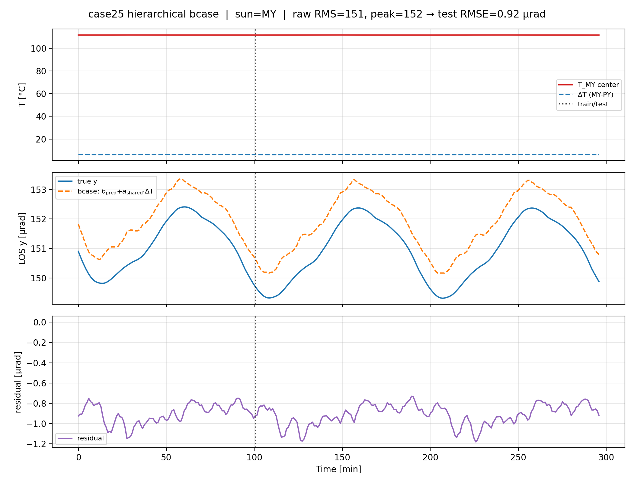
Appendix
モデルの難しいケース
Case | Issue
11 Black | oracle floor ≈13 µrad
22 half power | ON/OFF b mismatch
25 all-sun | thermal LOS nearly DC
A6
Notes:
Appendix: モデルの難しいケース

Slide 50
Appendix
軌道予測誤差の仮定
Item | Detail
Truth | Sentinel-1 AUX_POEORB
Prediction | latest TLE + SGP4 forward
Partner | truth-known, one-sided error
Range | 800 km ISL or nadir altitude
Resampling | cyclic to TD/Femap time
A7
Notes:
Appendix: 軌道予測誤差の仮定

Slide 51
Appendix
STT-frame射影結果
Item | Detail
MY | ISL along-track / 285 µrad
PY | ISL anti-along / 285 µrad
PX | ground nadir / 694 µrad
MX | zenith proxy / 612 µrad
A8
Notes:
Appendix: STT-frame射影結果

Slide 52
Appendix
PATスキャンの注意
Item | Detail
Coverage | 40 µrad grid, 25 µrad radius
Dynamics | no slew / settling
Target | constant during one scan
Statistics | mean tacq conditional on success
Opportunities | each sample independent
A9
Notes:
Appendix: PATスキャンの注意

Slide 53
Appendix
Adaptive候補
Item | Detail
Scalar EWMA | b only; simplest
Kalman filter | b + orbit/alignment states
Mode-conditioned table | sun face × power mode
Batch pass update | avoid single-acquisition contamination
A10
Notes:
Appendix: Adaptive候補

Slide 54
Appendix
主要参考文献
• Riesing et al., TBIRD PAT on-orbit results, SPIE 2023
• Shi et al., Thermal Deformation Stability Optimization, 2023
• Badás et al., Opto-thermo-mechanical phenomena in satellite FSOC, 2024
• Hu et al., On-Board Thermal Motion Compensation, 2022
• Li et al., Thermal Deformation LOS Correction in LEO, 2025
• Rüddenklau et al., Feed-Forward Body-Pointing Compensation, 2024
• JANUS optical-head thermo-elastic LOS model
A11
Notes:
Appendix: 主要参考文献

